Slide 1
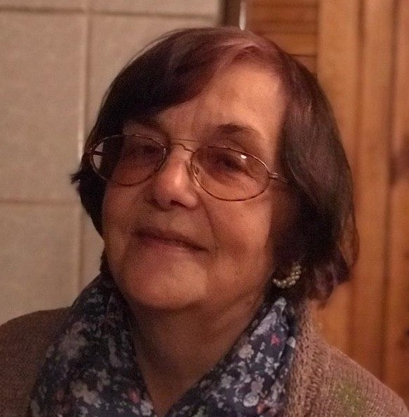
Воспитание патриота в поликультурном обществе
Е.С.Протанская – д.филос. н., профессор СПбГИК
Доклад на вебинаре в ВИРО 07.12.2020

Slide 2
План
Воспитание в условиях пандемии
Вопросы патриотического воспитания и поликультурного образования
Значение этнопедагогической компетентности педагога. Основные компоненты этнокультурного воспитания
Методические приемы (опыт ЭК)

Slide 3
Дорогие коллеги!
Несмотря на пережитые волнения и изоляцию, связанную с пандемией, мы с вами понимаем, что наряду с учебным процессом остаются задачи воспитания, которое также не следует прерывать. В этих условиях мы должны, возможно, и дистанцируясь, но сохраняя контакты, общаясь, продолжать учебный и воспитательный процесс, по возможности, снижая негативные стороны ситуации, использовать все доступные ресурсы. Пандемия 2020 стала стрессом для всего человечества, изменила приоритеты, обнажила истинные ценности. Взрослые переживают его относительно спокойно.
.
Но для детей и юношества, для которых общение, «тусовки», свобода передвижения – способ существования, развития и роста, изоляция стала испытанием, для некоторых - и шоком. Они нуждаются в понимании, контактах с педагогами. Сейчас важно психологически поддерживать детей, не смеяться над страхами «заразиться», при этом постоянно напоминать об осторожности, чистоплотности, аккуратности, поощрять в их инициативах взаимопомощи. Поощрение идей, благодарность за внимание, творческий подход к заданиям особенно ценны и значимы для всех и каждого ребенка.

Slide 4
Учитель не доминирует, но организовывает общение в сети
Полагаем, что любые формы организации сообщества класса в сети под руководством учителя в настоящее время будут полезны. Сегодня важно обратить внимание на важные, на наш взгляд, детали. Проведение видеоконференций класса, обсуждение с группой ребят в zoom или по скайпу новостей, ситуации с заболевшим или именинником («как будем поздравлять?»), помощь отстающему или совет тому, кто устает от компьютера в живом
общении и в диалоге – стало знамением времени. В сообществе (в сети) именно учитель начинает день с обращения к детям с неформального, желательно теплого поздравления с Рождеством, с Днем защитника Отечества, с 8 марта, Днем полного освобождения Ленинграда от фашистской блокады, другими общегосударственными датами обращает внимание на ссылки, сайты, имеющие отношение к теме, интересуется, кто их посетил, какие сложились впечатления.

Slide 5
Цели современной системы образования в области патриотического воспитания
Все мы народ, и все то лучшее, что мы делаем, есть дело народное. Антон Павлович Чехов
Цель программы гражданско-патриотического воспитания - формирование личности гражданина и патриота России с присущими ему ценностями, взглядами, ориентациями, мотивами деятельности и поведения.
1.Формирование субъекта культуры своей страны, своего региона, своей школы. Это значит , что детям важно знать страну, регион, школу, их историю, их героев, их свершения. Уметь о них рассказать, видеть достоинства, возможности. Владеть пониманием, как сохранить, сберечь, приумножить достояние. Субъект культуры – позиция созидателя, творца, хозяина
2.Развитие качеств ответственного поведения, инициативы, самореализации, сотрудничества в своем окружении
3. Воспитание интереса к истории, традициям, обычаям, культурам народов страны, их языкам, искусству, ремеслам и образу жизни. Процесс образования сегодня приобретает поликультурное качество, происходит усвоение этнической, общенациональной и мировой культуры, расширение кругозора и развитие планетарного мировоззрения, формирование готовности и умения жить в многокультурной полиэтнической среде. В мировой культуре развивается диалог и взаимовлияние культур. Глобализация способствует сближению народов, современные средства коммуникации усиливают межкультурное взаимодействие. Это укрепляет межнациональное сотрудничество.

Slide 6
Глобализация противоречиво влияет на мир
Человек, ненавидящий другой народ, не любит и свой собственный. Николай Добролюбов
Однако, кроме позитивного влияния на социокультурную ситуацию глобализация угрожает культурной самобытности народов, подчиняет их чуждым стандартам. Поэтому перед образованием стоит сложная задача воспитания подрастающего поколения в духе мира и уважения всех народов, формирования умений общаться и сотрудничать с людьми разных национальностей, вероисповеданий, социальных групп, понимать и ценить своеобразие культур других народов, сохраняя при этом свою культуру. Ключевой компетенцией становится культура общения, умение сотрудничать.

Slide 7
Концепция и сверхзадача российского образования
Культурно-политическая сверхзадача российского образования - формирование гармоничной гражданской идентичности, соответствующей историческим традициям, современному устройству и перспективам укрепления федеративного государства. Этнополитическая модель (ЭМ) российской гражданской нации включает три основных уровня:
базовый этнокультурный, складывающийся как сообщество всех народов, этнических и субэтнических групп, диаспор, этноконфессиональных общин, проживающих в России;
национально-территориальный (базовый политический), состоящий из населения субъектов Российской Федерации;
национальный (общегосударственный), объединяющий граждан России в единую национальную общность.
В образовательном пространстве ЭМ соответствуют федеральный, региональный и школьный компоненты поликультурного образования

Slide 8
Причины актуальности поликультурного просвещения
они остаются для него чаще всего чужими и непонятными. И учитель не в состоянии познакомить с многообразием российских этнокультур, так как часто и сам не осведомлен о них, учебные программы этого не предусматривают, поэтому в школьных классах у учеников немало предрассудков в отношении народов, дети которых учатся в одном классе. Часто с предубеждением, недоброжелательно, относятся к нерусским детям, что создает в коллективе некомфортную, напряженную, мешающую учебе обстановку, обостряя проблемы общения и отношений, препятствуя нравственному развитию, формированию общей культуры, формированию коллектива, в том числе, и в дополнительном образовании.
https://www.youtube.com/watch?v=PoPMO_1pHpI
Сегодня нередки случаи возникновения напряженности между представителями разных народов, факты национального унижения и попрания достоинства не только личности, но и целого народа. Статистика говорит об отсутствии у школьников и студентов вузов представлений о народах России, их традициях, искусстве, даже их названиях. Трудно решать задачи патриотического воспитания, не научив детей гордиться многообразием и красотой языков и национальных традиций своей страны. Незнание взрослыми не только чужой, но даже своей традиционной культуры объясняется тем, что в детские годы они не узнали мир российских культур. Хотя почти каждый ребенок оказывается в контакте с представителями разных народов,

Slide 9
Базовые понятия: этнос – народность - нация
Первой формой этнической общности является род - объединение людей, связанных трудом, общностью языка, нравов, традиций. В результате объединения нескольких родов появляется племя и с развитием способов производства - экономическая, языковая, территориальная и культурная общность - народность, характеризующаяся заменой прежних кровнородственных связей территориальными. По определению Ю.В. Бромлея, этносом является "исторически сложившаяся совокупность людей, обладающих общими относительно стабильными особенностями культуры (в том числе языка) и психики, а также сознанием своего единства и отличия от других таких же образований". Функционирование этноса обеспечивается двумя типами информационных связей: синхронными (в пространстве) и диахронными (во времени).
Первый тип обеспечивает территориальные границы, а второй - этническую преемственность. В связи с типами связей принято выделять две формы этноса: этникос, в основе которого лежит передача этнокультурной информации от поколения к поколению (диахронные связи) и этносоциальный организм, базирующийся помимо этнических (культурных) на территориальных, политических, экономических, социальных связях. Нация (сегодня) – граждане государства. Для обозначения наиболее устойчивых компонентов культуры используется термин "традиции": "Традиция означает передачу в диахронном плане, от старших к младшим, от поколения к поколению, от когорты к когорте устоявшихся форм поведения, навыков, понятий, всего, что образует костяк культуры». Именно благодаря им происходит воспроизводство культурного наследия этноса. Тесно связана с понятием "традиция" категория "обычай", которая является более узкой

Slide 10
Обряд – фактор идентичности в этнокультуре
Обряд - традиционные действия, сопровождающие важные моменты жизни человеческого коллектива, группы людей, повторяющиеся и эстетически оформленные. Им, как правило, придается символическое значение. Главная характеристика обряда – синкретизм – нерасчленимое единство его компонентов. Впоследствии из обряда выделится религия, искусство, наука, право, мораль.
Обряды, связанные с рождением, свадьбой, смертью, называются семейными; сельскохозяйственные и другие обряды - календарными. Ритуалы военного и общегражданского плана также являются частью обрядности.
Для обрядов характерны повторяемость, единство действий, времени и места, присутствие одних и тех же или связанных чем-либо людей, эстетичность, «сакральность». Обряды могут быть средством связи, объединяющим людей фактором, признаком идентичности.
Обряд – основа традиционных культур. Но в современном мире присутствуют и так же рождаются обряды. Среди семейных традиций могут быть обряды супругов, общесемейные, например, рождественские обеды. В современном мире этнокультурная традиция наиболее ярко проявляется в обрядах праздников: Рождество, Пасха, Песах, Сабантуй, Курбан-Байрам, Ысыах…

Slide 11
В качестве главных признаков этноса…
В качестве главных признаков этноса называют язык и культуру, территорию и этническое самосознание, кроме того, особенности психического склада (менталитет); а также -признаки этноса - общность происхождения и часто - государственная принадлежность.
В число коренных отличий этноса, обеспечивающих его целостность, кроме языка, хозяйственной деятельности, ремесел, постепенно на основе верований сложился религиозный компонент. В настоящее время язык и религия в массе этносов признаются коренными отличиями, фундаментом культурной идентичности. Ценность родного языка в том, что он обозначает
(называет) явления, растения и животных – все многообразие мира природы, технологий хозяйствования, быта, сформировавшихся в ходе освоения территорий коренным народом. Утрата языка усложняет жизнь на этих территориях.
Верования, религии определяют систему ценностей народа, его заповеди и правила жизни, эмоциональный строй и традицию. Реализуясь к конфессиональной (церковной) жизни, религия структурирует и определяет календарный цикл общины верующих, объединяя всех, придерживающихся этого вероисповедания. Язык и религия в совокупности в значительной мере определяют менталитет, психологический склад народа.

Slide 12
Фундаментом культурной идентичности являются язык и верования
Язык и вера отцов, обусловливают представление людей об их культурной идентичности.
И межэтнические разногласия, конфликты в той или иной степени связываются с нарушением прав на родной язык для общения, образования и права на свободу вероисповедания.
Идентификация по типу языка и религии и противопоставление людей по этим признакам внутри этнокультурных и национальных сообществ могут и часто становятся поводами для «разыгрывания межэтнических разногласий» (Украина, Сербия, Эстония, Литва…) Большинство конфликтов в современном мире обусловлены
нарушением прав людей на родной язык и вероисповедание.
Две гражданские войны в Судане: Первая началась еще в 1955 году, а вторая закончилась недавно, в 2005. Причина – притеснения христиан мусульманами. Она закончилась окончательным отделением юга и созданием Южного Судана. Обе войны продлились суммарно практически 40 лет и унесли жизни более двух с половиной миллионов человек. Арабо-израильский конфликт. Сирийский…
Выступления русскоязычного населения на постсоветском пространстве, где закрывают русские школы…

Slide 13
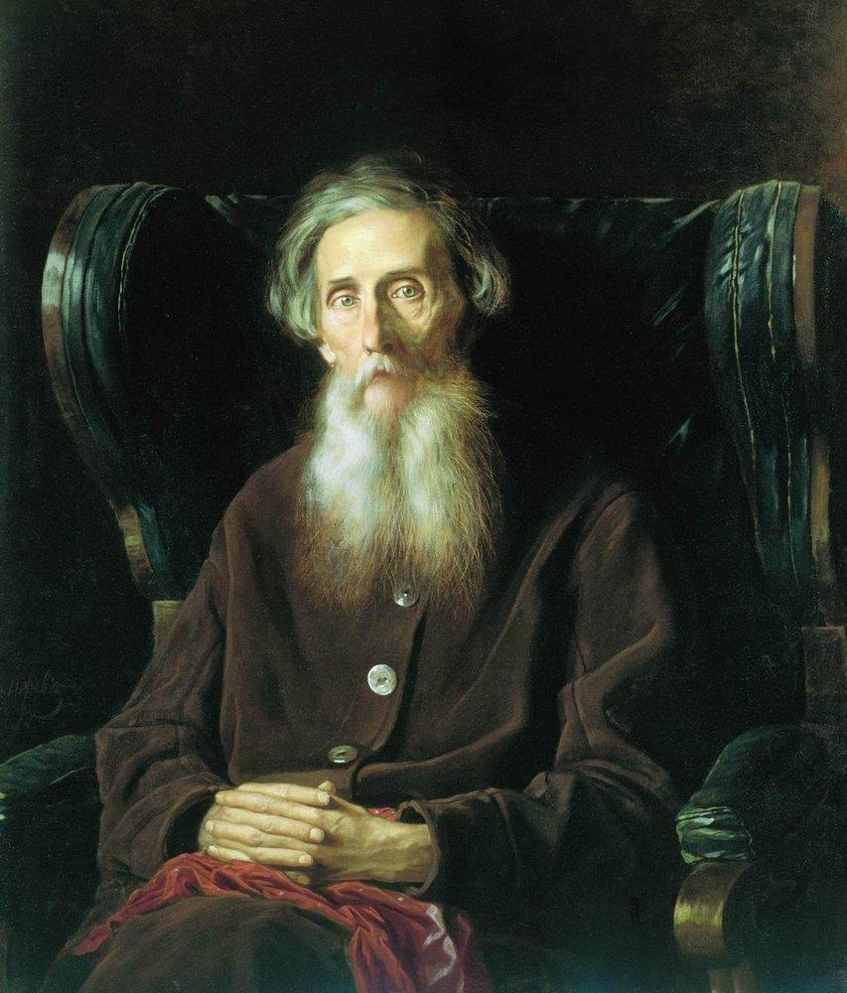
Владимир Даль(1801—1872):
«Ни прозвание, ни вероисповедание, ни самая кровь предков не делают человека принадлежностью той или другой народности… Кто на каком языке думает – тот к тому народу и принадлежит… Только добрый и талантливый народ может сохранить величавое спокойствие духа и юмор в любых, и самых трудных, обстоятельствах. Пословицы, поговорки, прибаутки, рождаясь в недрах народных масс, говорят о здоровом, могучем организме».

Slide 14
Согласно данным Института языкознания РАН на 2018 год, в России «бытует» 151 язык (с диалектами и наречиями насчитывают около 300). Из них 18 находятся на грани исчезновения, а уязвимыми считаются подавляющее большинство. Отмечается, что за последние 150 лет в России исчезли 14 языков, из них половина — с 1992 года. В настоящее время в российской сфере образования используется 27 языков, в качестве предмета изучения — 72. Большая часть языков народов России относится к индоевропейской (включая русский язык) и алтайской семьям, которые насчитывают более чем по 40 языков, а также уральской семье (более 20 языков) и группе кавказских языков. Лингвисты также выделяют следующие семьи, в которые группируются языки малых коренных народов России: чукотско-камчатскую (четыре живых и три вымерших языка), эскимосско-алеутскую (четыре живых и два вымерших языка), юкагиро-чуванскую (два живых и два вымерших языка), енисейскую (два живых языка), айнскую (два вымерших языка), а также изолированный нивхский язык, распространенный на севере Сахалина, которым владеют около 200 человек.

Slide 15
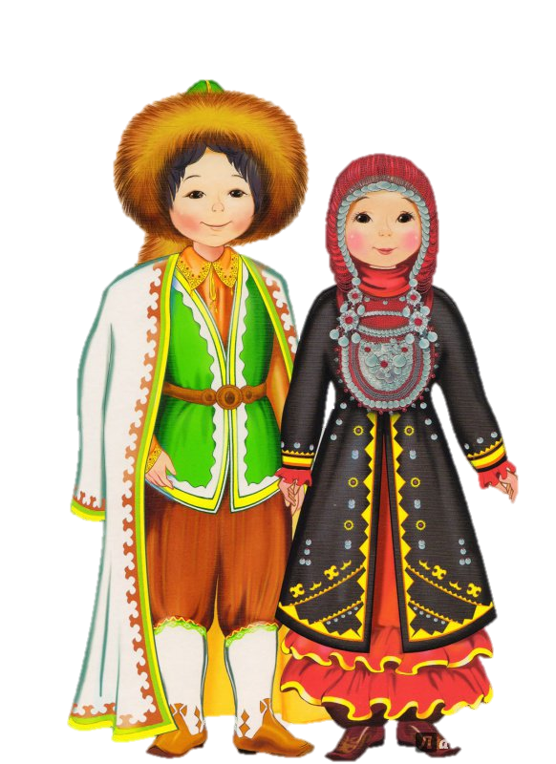
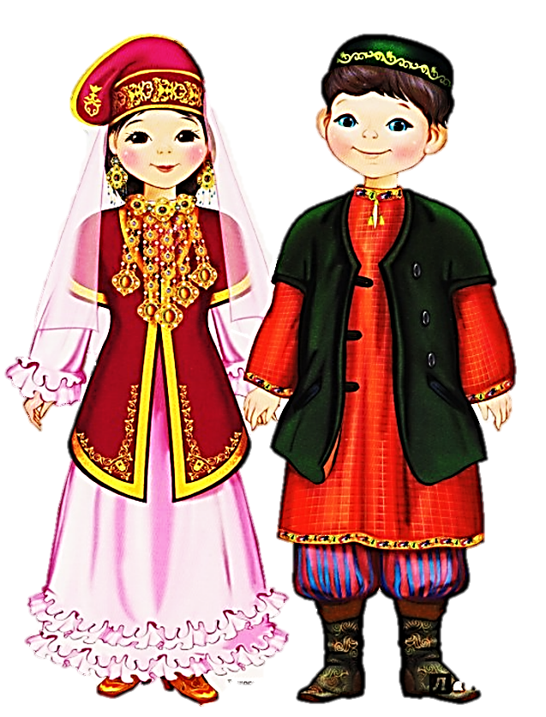
Известно, что с момента своего появления языки разных народов смешивались или поглощали друг друга. Но в настоящее время этот процесс принимает особенно значимые масштабы. Однако, часть экспертов не считает происходящее проблемой, обосновывая это тем, что переход представителей малых этносов Земли на крупные языки (т.е. исчезновение языков меньшинств) только облегчит малым народам адаптацию в современном мире. Но нельзя не думать о том, что с исчезновением каждого языка человечество теряет часть общемировой культуры.

Slide 16
Важным условием сохранения культур является их взаимообогащение, диалог
Двуязычие народов страны, влияние русского языка, занимающего 3 место в сети, является условием развития Российского государства, а также фактором развития региональных языков в РФ. Русский язык испытал влияние латыни, всех европейских, ряда азиатских языков, обогатился вкраплениями иноязычной лексики и сохранил свое фонетическое и лексическое богатство.
Православие – одна из конфессий христианства – самой крупной по числу приверженцев мировой религии. В современном мире происходит сближение культур, церквей, усиливается взаимный интерес. В экономике и торговых отношениях учитываются интересы верующих. Продукты с пометкой «халяль», «кошерные» продаются в магазинах разных стран, в аэропортах появляются молельные комнаты.

Slide 17
Важной задачей воспитания патриота является формирование достоинства россиянина
Воспитание в детях достоинства - одна из важных задач педагогов, поскольку самоуважение – основа нравственного роста человека. Дать ребенку понять разницу между похвальбой, хвастовством, ябедничаньем, издевательством над младшими и более слабыми и настоящим чувством собственного достоинства – непростая задача. Достоинство ученика, гражданина, друга, патриота России и Владимира или Суздаля формируется в понимании причастности к истории и культуре, сознании своих возможностей и ответственности. В качестве материала для бесед на эту тему могут служить биографии выдающихся личностей, их поступки.
Это судьбы тех, кем гордится Россия, кто часто наперекор обстоятельствам «сам себя сделал» - М.В.Ломоносов, путем лишений, в борьбе с косностью и неприятием ставший великим ученым, В.В.Андреев, полюбивший не «дворянский, салонный», а народный инструмент- балалайку и доказавший её удивительные возможности, Н.Очиров, чья тяга к знанию сделала его образованнейшим человеком своего народа, М.Д.Зверев, боровшийся за сохранение природы. Детям в связи с трудностями текущего момента важно понять значение стойкости, самоуважения, причастности к общезначимым событиям, людям, традициям преодоления жизненных трудностей

Slide 18
Предметом гордости патриота является его отчий край, его земляки, их дела и подвиги
Даты Владимирской области - День рождения Михаила Сперанского - 12 января; День Владимирской губернии - 13 марта; День Владимиро-Суздальского зодчества – 18 апреля; День памяти Андрея Боголюбского - 17 июля; День Владимирской области - 14 августа; День рождения Дмитрия Пожарского - 1 ноября День памяти Александра Невского - 6 декабря.
День Огурца в Суздале – очень самобытный и пока единственный в России праздник. Он был придуман в 2001 г. сотрудниками Владимиро-Суздальского музея-заповедника, поскольку сельское хозяйство и огородничество – издавна были основными занятиями жителей Суздаля и плодородного суздальского Ополья. Как писал суздальский летописец XVIII в., ключарь Рождественского собора Ананий Федоров в известном труде «Историческое собрание о граде Суждале»: «Во граде Суждале по доброте земли и по приятности воздуха луку, чесноку, а наипаче огурцов преизобильно». Суздальские огуречники и их хрустящая продукция славятся по всему Владимирскому краю.

Slide 19
Люди, прославившие Владимирский край
Андрианов Николай Ефимович (1952-2011) выдающийся советский гимнаст, семикратный олимпийский чемпион, чемпион мира.
Багратион Петр Иванович. 1765-1812. Выдающийся русский полководец, князь, герой Отечественной войны 1812...
Гагарин Юрий Алексеевич первый в мире Советский лётчик-космонавт, Герой Советского Союза.
Левитан Исаак Ильич Русский художник, мастер «пейзажа настроения», академик...
Зворыкин Владимир Козьмич (1889-1982) –изобретатель телевизора.
Герцен Александр Иванович (1812-1870) – выдающийся писатель, публицист, общественный деятель.
Фатьянов Алексей Иванович (1919-1959) – поэт – песенник, автор популярных десятилетиями песен.
Цветаева Марина Ивановна Русская поэтесса, прозаик, переводчица, один из крупнейших поэтов серебряного века...
Шмелёв Иван Сергеевич (1873-1950) – великий русский писатель, классик русского зарубежья.

Slide 20
В России проживает сложное по этническому и религиозному составу население. В отличие от стран, получивших поликультурный статус в результате своего колониального прошлого или в итоге массовой миграции населения, наше государство обладает уникальным историческим опытом межрелигиозного и межэтнического взаимодействия, а также опытом поддержки и развития малых и больших культур.

Slide 21
Субъекты Российской Федерации

Slide 22
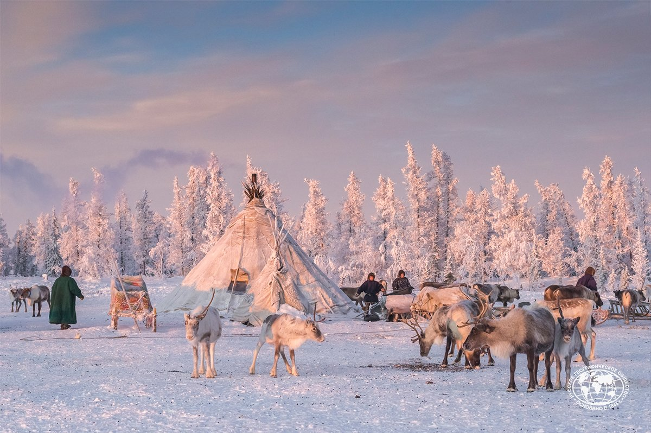
Этнопедагогическая компетентность педагога значима в работе с поликультурной аудиторией разного уровня и возраста
От учителя зависит найти повод и занимательно рассказать, поведать о народах РФ.
2\3 территории России занимает зона вечной мерзлоты. Народы Севера не только привычны к холоду, но умеют ценить Северное сияние, «белые ночи», прилет птиц. На севере не живут воробышки, но туда прилетают вороны и в честь них на Ямале есть праздник «ворна хатл». Они разводят стада оленей, в упряжках из которых разъезжают по тундре. Из оленьих шкур строят жилье, шьют одежду, оленьи стада в РФ самые большие в мире.

Slide 23
Спорт, танцы разных народов самобытны, но всегда в чем-то похожи
Ёхор — круговой бурятский танец с песнопениями. Перед охотой или после неё, вечером буряты на поляне разжигали большой костёр и, взявшись за руки, танцевали всю ночь ёхор с весёлыми ритмичными песнопениями, в танце забывали все обиды и разногласия

Slide 24
Самая южная республика России – Дагестан – «Горная страна»
Дагестан является самой многонациональной республикой России. Государственными языками Республики Дагестан являются русский язык и языки народов Дагестана. В Дагестане говорят на 40 языках и 120 диалектах, из которых 14 имеют письменность.
Родом из Дагестана - директор Института философии РАН - Гусейнов, Абдусалам Абдулкеримович — советский и российский философ, Цадаса, Гамзат — аварский поэт, отец Расула Гамзатова и Гаджи Гамзатова, Гамзатов, Расул Гамзатович — аварский поэт, писатель, публицист, политический деятель, Исинбаева, Елена Гаджиевна — Олимпийская чемпионка 2004, 2008 годов, обладательница 26-и мировых рекордов в прыжках с шестом среди женщин
Народы Кавказа подарили России и миру выдающихся политиков, воинов, спортсменов деятелей культуры и искусства. Это также Пётр Багратион, Михаил Сергеевич Горбачёв, Махмуд Эсамбаев, Муслим Магомаев, Александр Солженицын, Али Алиев

Slide 25
Ученые Татарстана, космонавты советских республик…
Высоким уровнем развития академической, вузовской и отраслевой науки известен Татарстан с центром в Казани. Здесь появились всемирно известные школы математиков, химиков, астрономов, физиков, востоковедов, лингвистов и физиологов. Имена Н. И. Лобачевского, Н. Н. Зинина, А. М. Бутлерова, А. Е. Арбузова, Е. К. Завойского, В. В. Радлова, К. Фукса, Ш. Марджани и К. Насыри вошли в историю мировой науки.
Среди советских космонавтов - чуваш Андреян Николаев, Лакец Манаров, Муса Хираманович
Казах Аубаки́ров Токтар Онгарбаевич Крымчанин Циблиев, Василий Васильевич
Украинец Гидзенко, Юрий Павлович

Slide 26
Использовать поликультурные возможности современных коммуникаций
«Поликультурность – это способность человека интегрировать в своем сознании разные культурные пласты, области, смыслы, значения...
Современная цивилизация создана усилиями, трудом, творчеством многих народов, каждый из которых внес в неё свой неповторимый вклад. В РФ – усилиями представителей всех народов страны, о чем должны знать дети. Но используем ли мы фантастические возможности, которые открыла всемирная сеть? В сфере поликультурной коммуникации мы можем общаться с человеком с другого конца мира, не выходя из комнаты. Широкий спектр информации, которой мы можем пользоваться без преград обогатил наше понимание о мире. Если еще пару десятилетий назад, чтобы познакомиться с человеком из
другой страны, нужно было совершить путешествие, то сейчас можно познакомиться в просторах интернета. Возможность дистанционно изучать иностранные языки, не выходя из дома, слушать лекции, посещать музеи, знакомиться с природой, культурами других народов - шанс для педагога расширить свой кругозор, использовать эти ресурсы в образовании. Сегодня любой ребенок, любого класса страны может виртуально побывать в любом уголке России – в Крыму и на Камчатке, в Якутии, Коми, Чувашии или на Ямале, подружиться с местными школьниками, показать свой город, село, его красоту, достопримечательности... Особенно это стало актуальным в современных реалиях 2020 года, когда ввелся карантин и закрылись все границы.

Slide 27
Богатство страны – культуры её народов, их обычаи, традиции, люди
Методический опыт работы санкт-петербургских и владимирских педагогов ценен, поскольку подтвердил: не сравнивая обычаи, не ставя целей показать лучшие или самые интересные традиции, мы можем показать богатство каждого народа. Для нас значимы не только особенности, отличия, но и сходство: разные народы отмечают наступление Нового года в разное время, но все встречают его всей семьей в доме родителей. Разные события у народов и разные обычаи, но все встречают праздники в прибранном чистом доме, в нарядной одежде, стараются навестить близких, дарят подарки, приветствуют и поздравляют друг друга. Имеет смысл отметить признаваемые всеми ценности семейных связей, дружелюбия, гостеприимства, взаимоуважения в обычаях всех народов. Ряд значимых конфессиональных дат и праздников, отмечаемых верующими, могут быть поводом посмотреть в сети храмы, молельные дома, панорамы которых присутствуют на сайтах, рассказать о времени открытия, об архитекторах их строивших.

Slide 28
ЗАКОНОДАТЕЛЬНЫЕ АКТЫ И НОРМАТИВНЫЕ ДОКУМЕНТЫ В СФЕРЕ ПАТРИОТИЧЕСКОГО ВОСПИТАНИЯ МОЛОДЕЖИ
Постановление Правительства Российской Федерации от 30 декабря 2015 года N 1493 "О государственной программе "Патриотическое воспитание граждан Российской Федерации на 2016-2020 годы") (с изменениями на 30 марта 2020 года)
Программа "Патриотическое воспитание граждан Российской Федерации на 2016-2020 годы", утвержденная постановлением Правительства Российской Федерации от 30 декабря 2015 г. N 1493
Постановление Правительства Российской Федерации от 24 июля 2000 года № 551 «О военно-патриотических молодежных и детских объединениях»
Постановление Правительства Российской Федерации от 28 ноября 2009 года № 973 «Об общероссийской общественно-государственной организации «Добровольное общество содействия армии, авиации и флоту России»
Указ Президента Российской Федерации от 20 октября 2012 года № 1416 «О совершенствовании государственной политики в области патриотического воспитания»
Постановление Правительства Российской Федерации от 5 октября 2010 года № 795 (ред. от 17.01.2013) «О государственной программе «Патриотическое воспитание граждан Российской Федерации на 2011 - 2015 годы»
Распоряжение Правительства Российской Федерации от 30 июля 2009 года № 1054-р «О Концепции содействия развитию благотворительной деятельности добровольчества в Российской Федерации»
Распоряжение Правительства Российской Федерации от 28 июля 2011 года № 1317-р
«Об утверждении Концепции федеральной целевой программы «Сохранность и реконструкция военно-мемориальных объектов в 2011 - 2015 годах»

Slide 29
Этнокультурное просвещение и поликультурное образование
Методологические подходы к поликультурному образованию.
Что понимать под мультикультурализмом? Многообразие культуры включает этно- и суб- Субкультуры – молодежные: воркаутеры (уличные спортсмены); Хипстеры (от английского «to be hip» - «быть в теме») изначально движение любителей джаза. Интеллектуальная, обеспеченная молодежь с продвинутыми гаджетами и девайсами, преимущественно компании Apple. Профили во всех популярных соцсетях (Инстаграм, Твиттер), личные блоги. Ванильки - новое прочтение образа тургеневской барышни. Корейская волна, Готы, Эмо, Геймеры, Фрики…
Поликультурное образование в разных странах. В США – задача сформировать толерантность по отношению к нетрадиционным субкультурам и ориентациям. Если таких групп нет в школах или на улицах, это не означает, что их нет в соцсетях, что детям они неинтересны
Молодежные субкультуры – детища современной цивилизации

Slide 30
Молодежные субкультуры имеют отдаленные связи с этнокультурами

Slide 31
Среди целей воспитания патриота в поликультурном обществе
Формирование представлений о поликультурности в образовательном пространстве мира и РФ
Осознание взаимного уважения к своему и другим народам как принципа культуры поведения современного человека
Изучение основных категорий, понятий, проблем в поликультурном обществе
А. Н. Джуринский: «поликультурное образование преследует три группы целей, обозначаемые понятиями «плюрализм», «равенство», «объединение». Поликультурное образование призвано сохранить и уважать культурное многообразие; поддерживать равные права на образование и воспитание; сохранять в поликультурной стране воспитание в духе общенациональных политических, экономических, духовных ценностей»

Slide 32
Цели поликультурного образования
формирование способности к активной и эффективной жизнедеятельности в многонациональной и поликультурной среде, развитие понимания и уважения других культур, умение жить в мире и согласии с людьми разных национальностей, рас и верований. Уважение и сохранение культурного многообразия; поддержка равных прав на образование и воспитание; воспитание в духе общенациональных политических, экономических, духовных ценностей. Способствовать с помощью школы и других образовательных институтов, семьи и общественных организаций созданию в России демократического государства с широтой взглядов, суждений людей; признанием и развитием возможностей для всех культурного плюрализма в обществе; равными правами,
обязанностями и эффективным участием всех и каждого в принятии решений; справедливостью для всех и каждого; свободой выбора; уважением решений большинства и защитой прав меньшинства; уважением права свободного выбора человеком своей идентичности. Удовлетворение образовательных запросов представителей всех этносов и подготовке людей к жизни в поликультурном обществе.
Первостепенная задача поликультурного образования - воспитание учащихся в рамках диалога культур, уважительного отношения к различным культурам и в подготовке молодежи к жизни в поликультурной среде.

Slide 33
Источники по теме
Хухлаева О.В. Поликультурное образование [Текст : Электронный ресурс] : учебник для бакалавров / О.В. Хухлаева, Э.Р. Хакимов, О.Е. Хухлаев. – Электрон. дан.- Москва : Юрайт, 2017. — 283 с.-
ЭТНОКАЛЕНДАРЬ РОССИИ. ВЛАДИМИРСКАЯ ОБЛАСТЬ -2018» / ред.: Е. С. Протанская, М. К. Лопачева. - Санкт-Петербург : Фрегат, 2019.
Этнокалендарь Санкт-Петербурга. 2020 : календарь памятных дат, событий и праздников в культур. традициях жителей Санкт-Петербурга / ред.: Е. С. Протанская, М. К. Лопачева. - Санкт-Петербург : Фрегат, 2019. -
Дополнительная литература
1. Бабунова Е.С. Основы этнопсихологии и этнопедагогики [Текст : Элек-тронный ресурс] : учеб. пособие / Е.С. Бабунова. - 2-е изд., стер. - Элек-трон. дан. - Москва : Флинта, 2015. - 154 с. – Режим доступа : http://biblioclub.ru/index.php?page=book&id=482508. – Загл. с экрана
2. Бережнова Л.Н. Этнопедагогика : учебник : [доп...] / Л.Н. Бережнова, И.Л. Набок, В.И. Щеглов ; Учеб.-метод. об-ние. - 3-е изд., перераб. и доп. - Москва : Академия, 2013. - 233 с.
3. Данилюк А.Я. Воспитание и социализация младших школьников / А.Я. Да-нилюк, А.М. Кондаков // Педагогика. - 2009. - № 5. - С. 7-27
4.Концептуально-теоретические и прикладные аспекты педагогической си-стемы дошкольного этнокультурного образования [Текст : Электронный ресурс] : монография / Е. С. Бабунова. Москва : Флинта, 2015. - 414 с.
5. Латышина Л.И. Этнопедагогика : учебник для академ. бакалавриата : [рек...] / Л.И. Латышина, Р. З. Хайруллин ; Учеб.-метод. отд. высш. образования, Учеб.-метод. об-ние вузов РФ по пед. образованию. - 2-е изд., перераб. и доп. - Москва : Юрайт, 2017. - 394 с.
6. Федорова С.Н. Этнокультурное развитие детей. Психолого-педагогическое со-провождение : [учеб.-метод. пособие] / С. Н. Федорова. - Москва : Форум, 2014. - 175 с.
https://www.youtube.com/watch?v=PoPMO_1pHpI

Slide 34
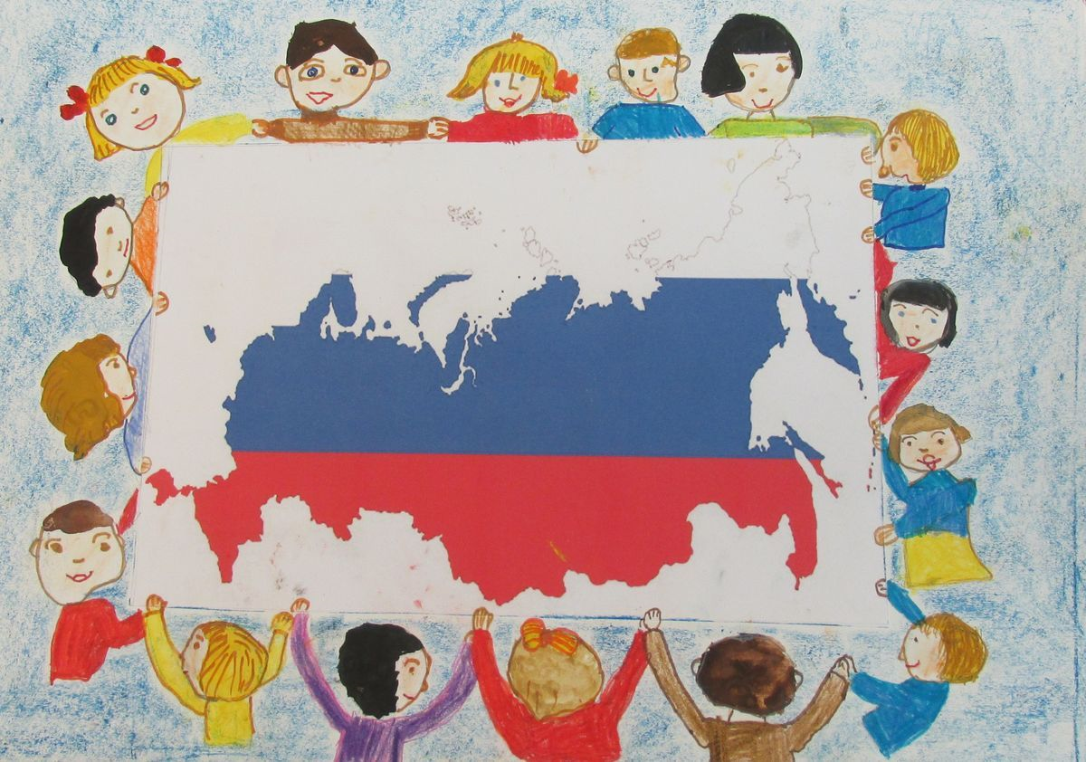
Благодарю за внимание! Хорошего Нового года!

